Slide 1

IA Generativa
AWS SUMMIT SP

Slide 2
Revolução já em curso: onde estão as maiores oportunidades
Embora a IA generativa possa ter um impacto na maioria das áreas dentro de um negócio, quatro delas se destacam: operações relacionadas a clientes, marketing e vendas, engenharia de software e P&D.

Slide 3
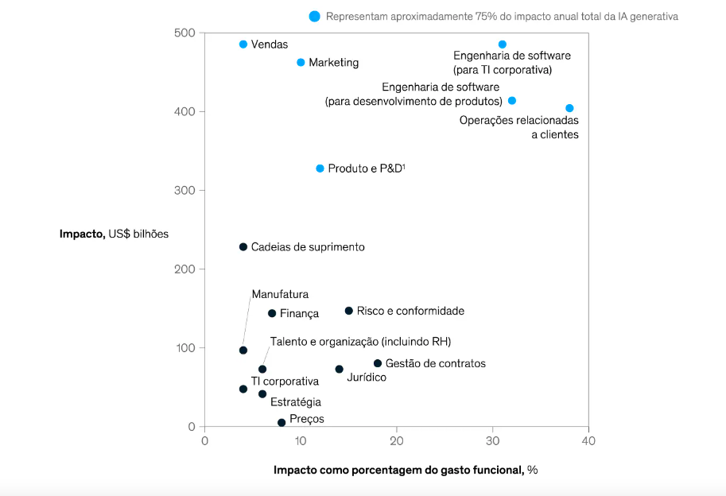
Fonte: https://www.mckinsey.com/br/our-insights/all-insights/o-que-ceos-devem-saber-sobre-inteligencia-artificial-generativa
Notes:
Operações relacionadas a clientes: graças à capacidade de automatizar interações usando linguagem natural, a GenAI tem o potencial de revolucionar este setor, melhorando a experiência do cliente e a produtividade dos operadores. Os dados mostram que, em uma empresa com 5.000 agentes de atendimento ao cliente, a aplicação de IA generativa aumentou a resolução de problemas em 16% por hora, reduziu em 9% o tempo gasto lidando com um problema e reduziu em 25% as solicitações para falar com um gerente. Além disso, estimativas apontam para uma redução potencial de 50% na necessidade de interação humana, permitindo, com eficiência, o autoatendimento dos clientes.
Marketing e vendas: comunicações baseadas em texto e personalização em escala são as alavancas destas áreas, daí o grande potencial de impacto da IA generativa. A tecnologia pode criar mensagens personalizadas de acordo com os interesses, preferências e comportamentos individuais dos clientes, além de realizar tarefas como produzir esboços de peças publicitárias, publicações em redes sociais e descrições de produtos. Nossas estimativas apontam que a GenAI pode gerar um ganho de 5% a 15% dos gastos totais com marketing e de 3% a 5% dos gastos com vendas B2B e B2C.
Desenvolvimento de software: a engenharia de software é uma função importante na maioria das empresas e continua crescendo à medida que todas as grandes companhias, não apenas as gigantes da tecnologia, incorporam software em uma ampla variedade de produtos e serviços. De acordo com nossa análise, o impacto direto da GenAI na engenharia de software pode variar entre 20% e 45% dos gastos anuais da área, principalmente em consequência da redução no tempo gasto em atividades como geração, correção e refatoração de códigos. Um estudo empírico interno da McKinsey com equipes de engenharia de software identificou que profissionais treinados para usar ferramentas de IA generativa foram capazes de reduzir rapidamente o tempo necessário para gerar e refatorar códigos e as equipes de engenharia também reportaram uma melhor experiência de trabalho, citando melhorias em fluxo, realização e até um maior sentimento de felicidade.
P&D: o potencial da IA generativa em P&D talvez seja menos reconhecido do que seu potencial em outras áreas dos negócios. Ainda assim, nossa pesquisa indica que a tecnologia pode gerar ganhos de 10% a 15% nos gastos totais de P&D. Indústrias químicas e farmacêuticas já começaram a usar modelos que aceleram o processo de desenvolvimento de novos fármacos e materiais, e os mesmos princípios podem ser aplicados ao desenho de muitos outros produtos. No entanto, os custos e requisitos de infraestrutura podem limitar sua aplicação.

Slide 4
POR ONDE COMEÇaR?
O primeiro passo é escolher junto às lideranças seniores um ponto de partida que gere valor real ao negócio. Embora quase todas as organizações (cerca de 90% em nossa pesquisa) tenham iniciativas de transformação digital e 70% delas estejam usando a IA de alguma forma, apenas cerca de 30% estão atingindo as metas de valor desejadas. A pergunta não deve ser simplesmente “Onde posso aplicar IA generativa?” – em vez disso, é preciso primeiro perguntar-se: “Como posso aplicar a IA para entregar valor transformador?” e, em segundo lugar: “Que papel a IA generativa desempenha nesse processo?”.

Slide 5
Uma Boa estratégia de dados leva ao sucesso
… “a força vital da GenAI é o acesso fluido a dados aprimorados para abordar um contexto ou problema de negócio específico. As empresas que ainda não encontraram maneiras de harmonizar de forma eficaz o acesso imediato a seus dados não poderão calibrar a IA generativa para liberar seus usos potencialmente mais transformadores. Igualmente importante é desenhar uma arquitetura de dados que inclua procedimentos de segurança e governança de dados”.

Slide 6
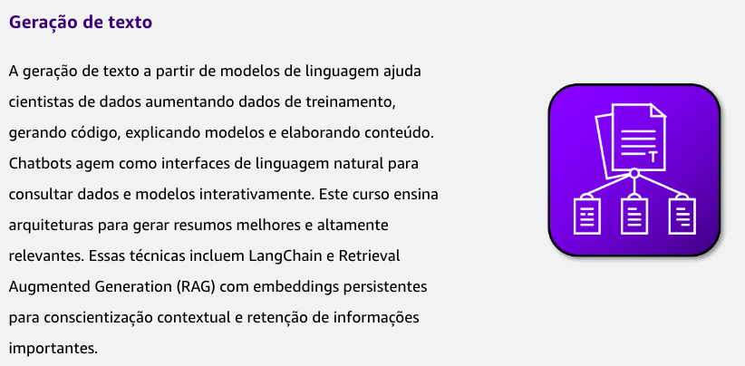
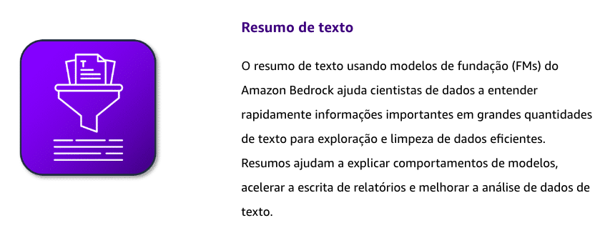
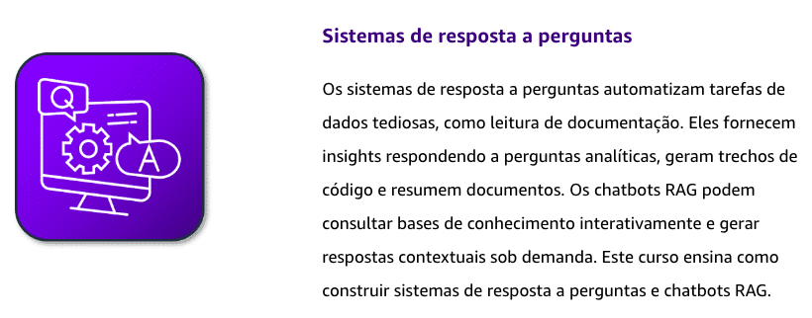
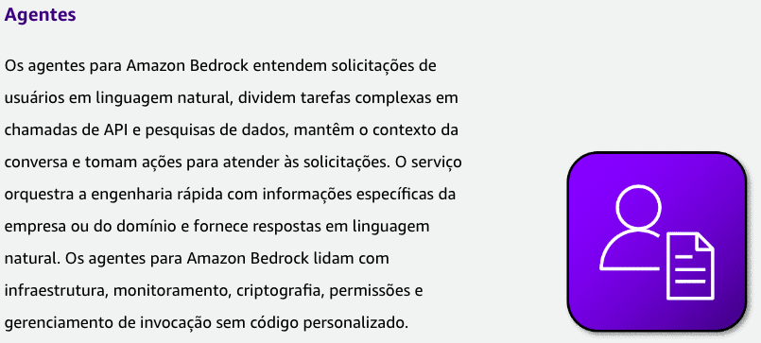
Explorando o poder da IA ​​generativa

Slide 7
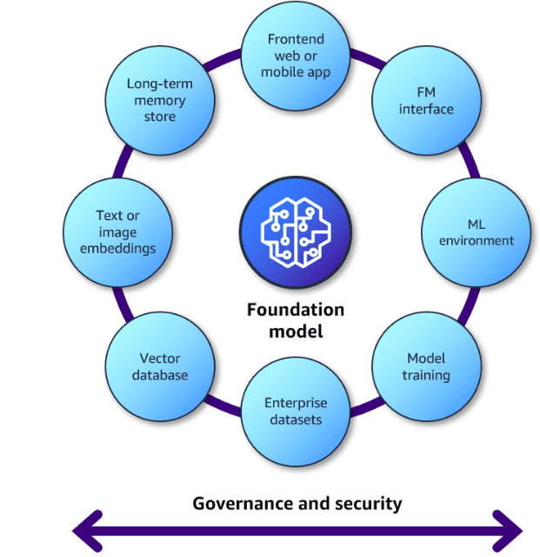
Componentes típicos em uma aplicação de IA generativa
Notes:
Um modelo de fundação (FM) está no centro cercado por componentes. Estes incluem aplicativo web frontend ou aplicativo móvel, interface FM, ambiente de aprendizado de máquina (ML), mtreinamento odel, conjuntos de dados empresariais, banco de dados vetoriais, embeddings de texto e imagem e armazenamento de memória de longo prazo. Governança e segurança são integradas em todos os componentes.

Slide 8


Modelos de Fundação FM e Interface de FM
No coração de uma aplicação de IA generativa está o modelo de fundação que a alimenta. Modelos de fundação são modelos treinados em dados amplos em escala que podem ser adaptados a várias tarefas posteriores.
Esses modelos ingerem quantidades gigantescas de dados que abrangem diversos tópicos, assuntos e modalidades. Eles também adquirem uma compreensão diferenciada de linguagem, áudio, visão e outros tipos. Como resultado do treinamento, podemos implementar modelos de base para executar uma variedade de tarefas.
Notes:
É aqui que eles diferem dos modelos tradicionais de aprendizado de máquina, que você só pode usar para as tarefas em que eles são treinados.
Interface e prompts
Para usar um modelo de base, você precisa de uma interface que forneça acesso a ele. A interface geralmente é uma API que é gerenciada ou pode ser auto-hospedada usando um modelo proprietário ou de código aberto. A auto-hospedagem geralmente envolve a obtenção de acesso a um ambiente de aprendizado de máquina que é suportado por instâncias de computação acelerada criadas especificamente para hospedar o modelo. Usando a chamada de API, você pode passar prompts para o modelo de base e receber respostas de inferência de volta.

Slide 9
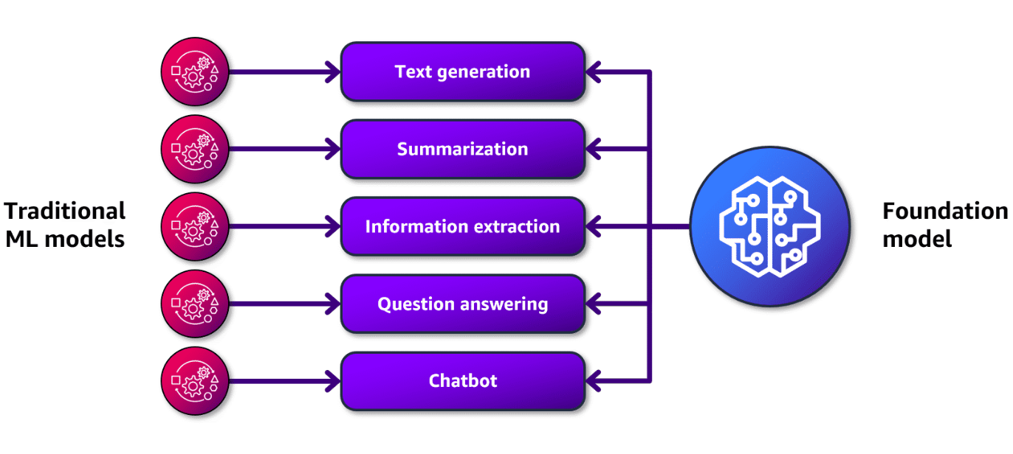
Modelos de Fundação FM e Interface de FM
Sua ampla aplicabilidade torna os modelos de fundação muito poderosos. Os modelos de fundação fornecem a base sobre a qual você pode construir vários aplicativos de IA generativos. Os modelos de linguagem grande (LLMs) são um subconjunto de modelos de fundação que são treinados em um grande corpus de dados de texto.
Notes:
É aqui que eles diferem dos modelos tradicionais de aprendizado de máquina, que você só pode usar para as tarefas em que eles são treinados.
Interface e prompts
Para usar um modelo de base, você precisa de uma interface que forneça acesso a ele. A interface geralmente é uma API que é gerenciada ou pode ser auto-hospedada usando um modelo proprietário ou de código aberto. A auto-hospedagem geralmente envolve a obtenção de acesso a um ambiente de aprendizado de máquina que é suportado por instâncias de computação acelerada criadas especificamente para hospedar o modelo. Usando a chamada de API, você pode passar prompts para o modelo de base e receber respostas de inferência de volta.

Slide 10
Interface e prompts
Para usar um modelo de fundação, você precisa de uma interface que forneça acesso a ele. A interface geralmente é uma API que é gerenciada ou pode ser auto-hospedada usando um modelo proprietário ou de código aberto. A auto-hospedagem geralmente envolve a obtenção de acesso a um ambiente de aprendizado de máquina que é suportado por instâncias de computação acelerada criadas especificamente para hospedar o modelo. Usando a chamada de API, você pode passar prompts para o modelo de base e receber respostas de inferência de volta.
Notes:
É aqui que eles diferem dos modelos tradicionais de aprendizado de máquina, que você só pode usar para as tarefas em que eles são treinados.
Interface e prompts
Para usar um modelo de base, você precisa de uma interface que forneça acesso a ele. A interface geralmente é uma API que é gerenciada ou pode ser auto-hospedada usando um modelo proprietário ou de código aberto. A auto-hospedagem geralmente envolve a obtenção de acesso a um ambiente de aprendizado de máquina que é suportado por instâncias de computação acelerada criadas especificamente para hospedar o modelo. Usando a chamada de API, você pode passar prompts para o modelo de base e receber respostas de inferência de volta.

Slide 11
Base de dados corporativa e embeddings
As empresas acumulam enormes volumes de dados internos, como documentos, apresentações, manuais de usuário, relatórios e resumos de transações, que o modelo de base nunca encontrou. Ingerir e usar fontes de dados empresariais fornece ao modelo de base conhecimento específico do domínio para gerar saídas personalizadas e altamente relevantes que se alinham com as necessidades da empresa.
Você pode fornecer dados corporativos para os modelos de fundação como contexto junto com o prompt, o que ajudará o modelo a retornar saídas mais precisas.
Como você descobre o contexto a ser passado? Para isso, você precisa de uma maneira de pesquisar os conjuntos de dados corporativos usando o texto do prompt que é passado.
É aqui que os embeddings de vetor ajudam.
Notes:
Embora os modelos de fundação possam gerar texto, imagens, áudio e muito mais semelhantes aos humanos a partir de seus prompts, isso pode não ser suficiente para casos de uso corporativo. Para alimentar aplicativos corporativos personalizados, os modelos de fundação precisam de dados relevantes de conjuntos de dados corporativos .

Slide 12
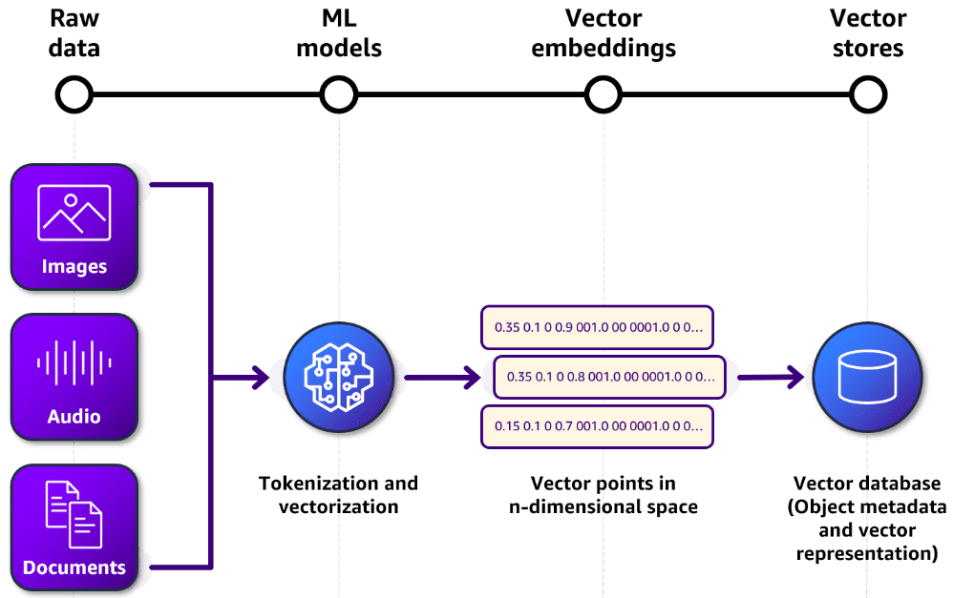
Vector embeddings
Embedding é o processo pelo qual texto, imagens e áudio recebem representação numérica em um espaço vetorial. Embedding é geralmente realizado por um modelo de aprendizado de máquina. O diagrama a seguir fornece mais detalhes sobre embedding.
Notes:
O objetivo de gerar embeddings é capturar similaridades semânticas entre textos para que textos com significados semelhantes sejam mapeados para pontos próximos no espaço vetorial. Embeddings geralmente são vetores multidimensionais. Embeddings ajudam na busca por palavras semelhantes para encontrar informações relevantes com base nos prompts do usuário.
O Amazon Bedrock fornece o modelo Amazon Titan Embeddings G1 - Text que pode converter texto em embeddings. Esses embeddings são armazenados em um banco de dados vetorial. Para obter mais informações, consulte Embeddings(abre em uma nova aba)no Guia do Usuário do Amazon Bedrock .
Databases vetoriais
Amazon OpenSearch Service (provisionado)
Amazon OpenSearch sem servidor
Extensão pgvector no Amazon Relational Database Service (Amazon RDS) para PostgreSQL
Extensão pgvector no Amazon Aurora PostgreSQL - Edição compatível
Dados empresariais vetorizados
Após os dados corporativos serem vetorizados, você pode pesquisar o prompt fornecido em um banco de dados vetorial. Você pode fornecer os blocos relevantes de informações como contexto para melhorar a saída do modelo de IA generativo. Isso pode reduzir alucinações, um fenômeno no qual um LLM gera com confiança informações plausíveis, mas falsas. Bancos de dados vetoriais e contexto são usados ​​em Retrieval Augmented Generation (RAG).

Slide 13
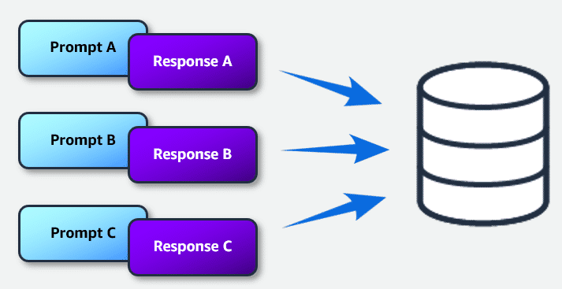
Prompt history store
Um armazenamento de histórico de prompts é outro componente essencial em um aplicativo de IA generativa, particularmente aplicativos usados ​​para IA conversacional, como chatbots. Um armazenamento de histórico de prompts ajuda com conversas contextualmente conscientes que são relevantes e coerentes. Muitos modelos de fundação têm uma janela de contexto limitada, o que significa que você só pode passar uma quantidade limitada de dados como entrada para eles. Armazenar informações de estado em uma conversa de múltiplos turnos se torna difícil, e é por isso que um armazenamento de histórico de prompts é necessário. Ele pode persistir o estado e tornar possível ter memória de longo prazo da conversa.
Notes:
Ao armazenar o histórico de prompts e respostas, você pode consultar prompts de uma conversa anterior e evitar solicitações repetitivas ao modelo de base. Isso ajuda com solicitações de suas equipes de auditoria e conformidade sobre a adesão à política e aos regulamentos da empresa. Você também pode depurar solicitações e respostas de prompt para diagnosticar erros e avisos de seus aplicativos.

Slide 14
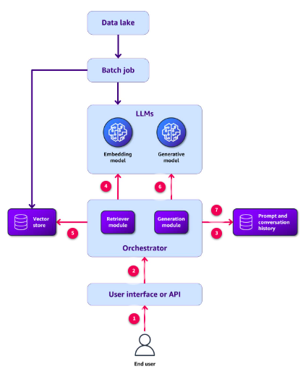
Arquitetura IA
1 - O usuário de um aplicativo frontend envia uma pergunta para a interface do usuário ou API.
2 - A interface da API envia a pergunta e outro contexto relevante para a camada do orquestrador. A camada do orquestrador é um componente central neste padrão. Ela chama todos os componentes relevantes em uma sequência bem definida de etapas para gerar respostas à pergunta do usuário.
3 - Nesta etapa, o orquestrador chama o armazenamento do histórico de conversas para obter mais informações de contexto.
4 - O orquestrador chama o modelo embeddings para tokenizar a pergunta ou informação contextual. O modelo embeddings é o mesmo que o modelo embeddings usado para tokenizar os documentos de conhecimento.
5 - Quando os embeddings são gerados, o orquestrador chama o repositório de vetores para recuperar pedaços relevantes dos documentos que correspondem à consulta do usuário. Isso é feito realizando uma pesquisa de similaridade entre os embeddings de consulta do usuário e os embeddings de documentos no repositório de vetores.
6 - O orquestrador agora chama o modelo generativo com a pergunta do usuário, informações de contexto e pedaços relevantes do documento recuperados do repositório de vetores. O modelo generativo pega essas informações e gera as conclusões com base nos prompts.

